Slide 1
웹 해킹의 종류

Slide 2
웹 해킹의 종류
SQL Injection
XSS
CSRF Attack
Brute Force
… 등등 다양한 공격이 존재한다

Slide 3
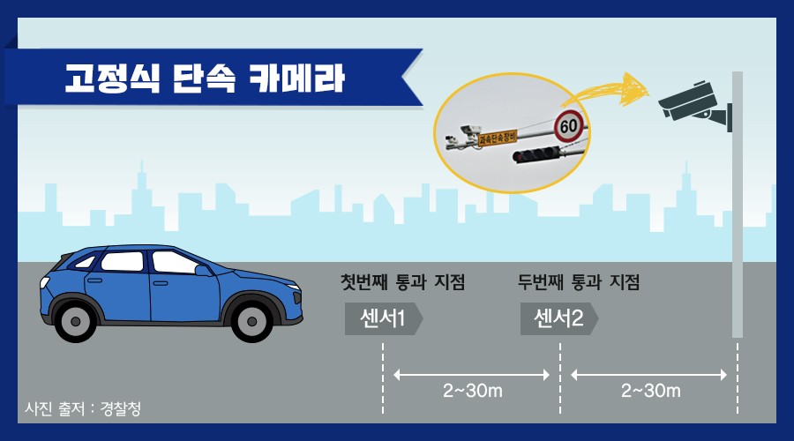
웹 해킹 - SQL Injection

Slide 4
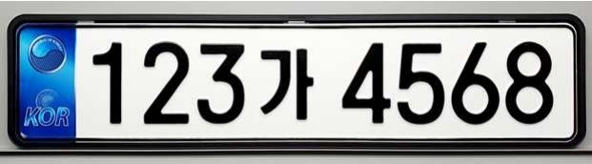
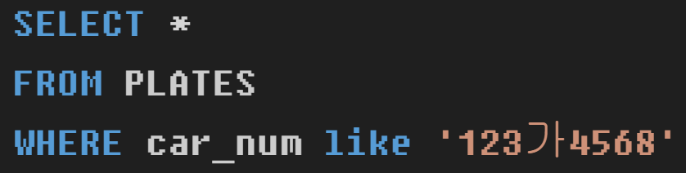
웹 해킹 - SQL Injection

Slide 5
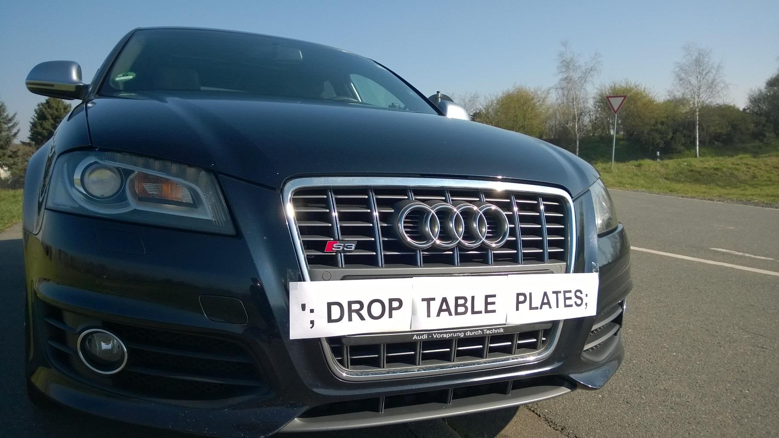
웹 해킹 - SQL Injection

Slide 6
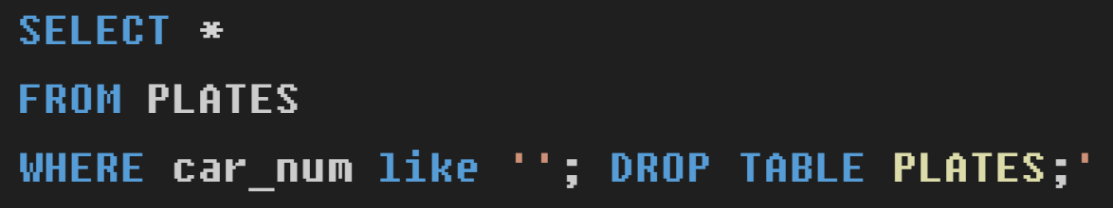
웹 해킹 - SQL Injection

Slide 7
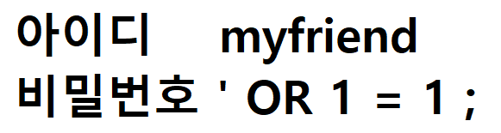
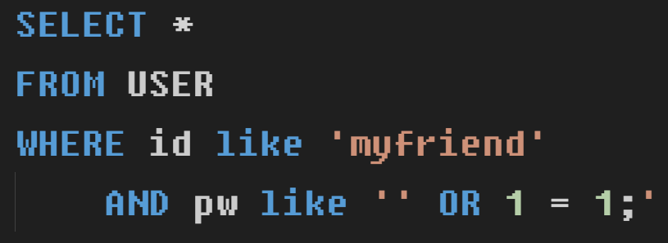
웹 해킹 - SQL Injection

Slide 8
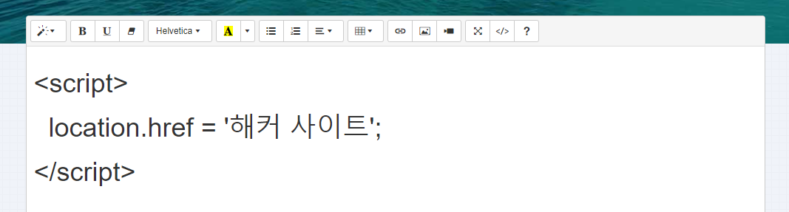
웹 해킹 - XSS / CSRF

Slide 9
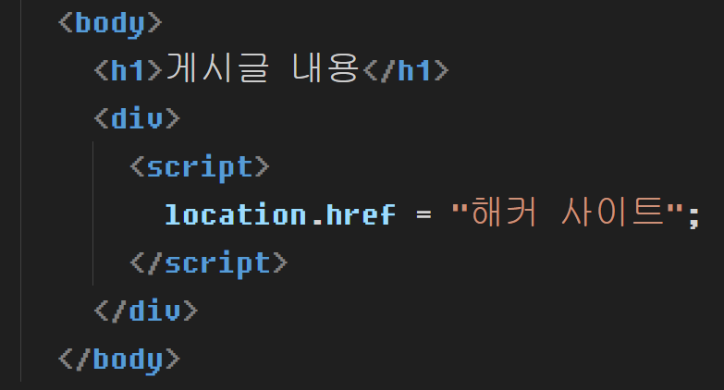
웹 해킹 - XSS / CSRF

Slide 10
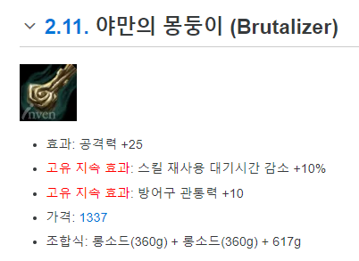

웹 해킹 - Brute Force

Slide 11
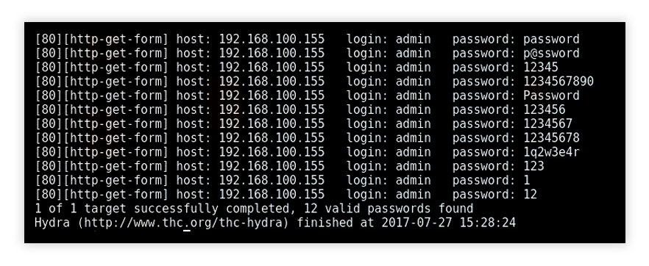
웹 해킹 - Brute Force

